Slide 1






TRABALHO 01:
RAÍZES EQUAÇÕES
Tema 03: Cálculo de Deslocamento de Pêndulo Oscilatório
Davi Iury, Gustavo Andrade, Luiza Esther, Livian Jhennifer, Maria Ianne, Naila Ketley

Slide 2
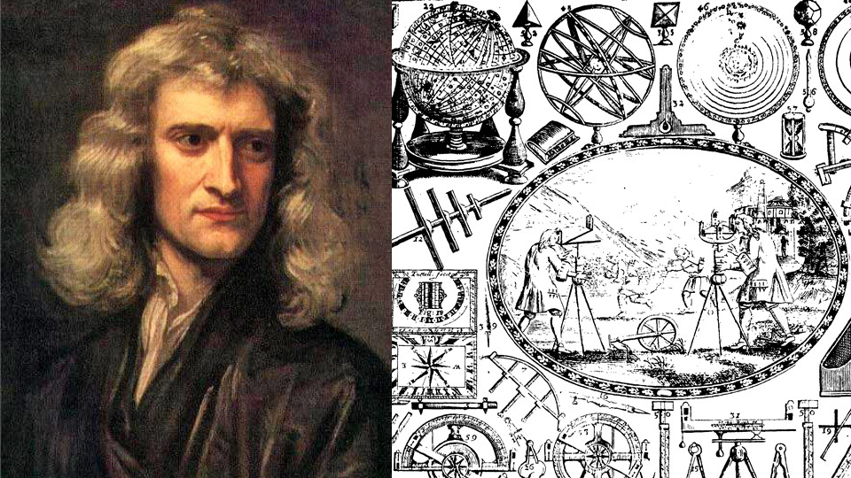


Overview
Introdução
03
Metodologia
04
Desenvolvimento
07
Conclusão
11
Referências
13
REPOSITÓRIO

Slide 3




INTRODUÇÃO
Os métodos numéricos são ferramentas essenciais e eficazes para encontrar soluções aproximadas em diversos tipos de problemas. Com isso, estamos lidando com a descrição do comportamento de um pêndulo, cujos movimentos podem ser modelados por meio de equações diferenciais.
Neste trabalho, o foco está na utilização do Método de Newton-Raphson, com uma modificação específica. Esse método permite determinar as raízes de uma função de forma iterativa e eficiente. Contudo, devido à necessidade de calcular o deslocamento d a partir de um polinômio específico, será empregada uma versão adaptada do método.
O objetivo deste trabalho é desenvolver um sistema computacional que implemente tanto a versão original quanto a variante modificada do Método de Newton.

Slide 4



Metodologia
Implementações
O trabalho foi dividido entre os membros da equipe e consistiu em uma série de etapas, nas quais foram aplicadas ferramentas numéricas e computacionais, com o objetivo de analisar o comportamento do pêndulo e comparar os métodos utilizados. As implementações foram desenvolvidas no editor de código-fonte Visual Studio Code, usando as linguagens C++ em ambientes Linux
Consistiu na implementação do Método de Newton original e de uma versão modificada, juntamente com o algoritmo para calcular numericamente a derivada da função f(d)
Testes
Os resultados foram testados utilizando valores específicos dos parâmetros, e do erro ϵ, sendo apresentados em quadros de resposta e comparativos. Além disso, realizamos cálculos manuais para fins de comparação com o output, em conjunto com o uso de ferramentas já existentes na internet que realizam o mesmo cálculo.
Análise
Observando a influência da variação dos parâmetros nos resultados obtidos, buscando compreender o comportamento do problema sob diferentes condições.

Slide 5
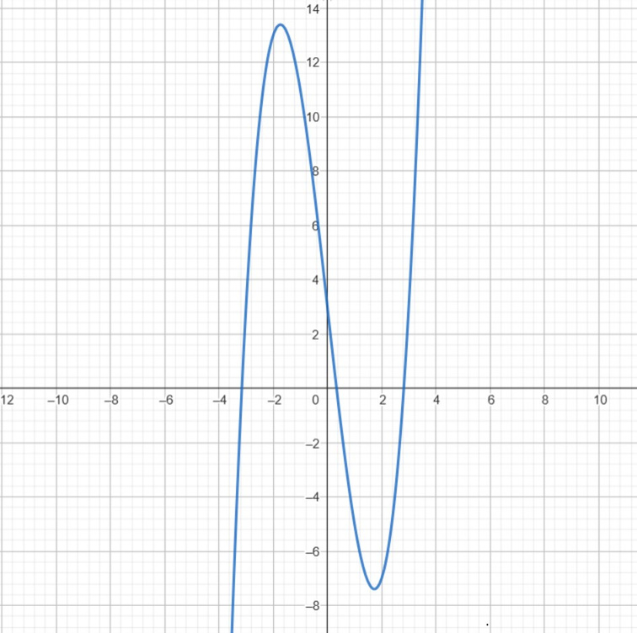
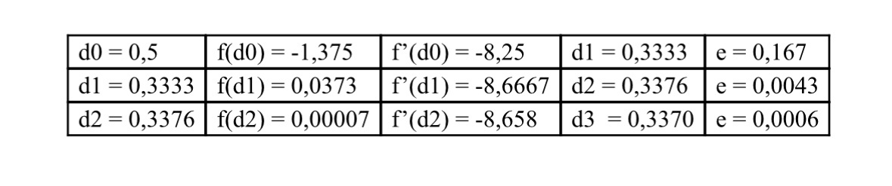
Metodologia
Exemplos vs Ouput
Gráfico - Sites (Item D)
Tabela - Manual (Item D)

Slide 6
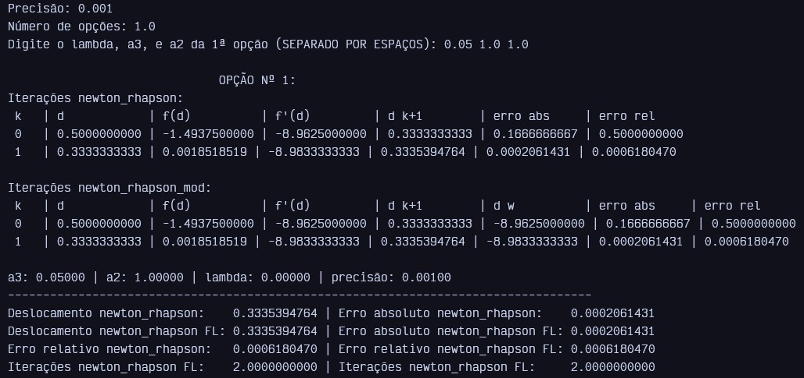
Metodologia
Exemplos vs Ouput
Exemplo - Manual
Exemplo - Output

Slide 7


DESENVOLVIMENTO

Slide 8
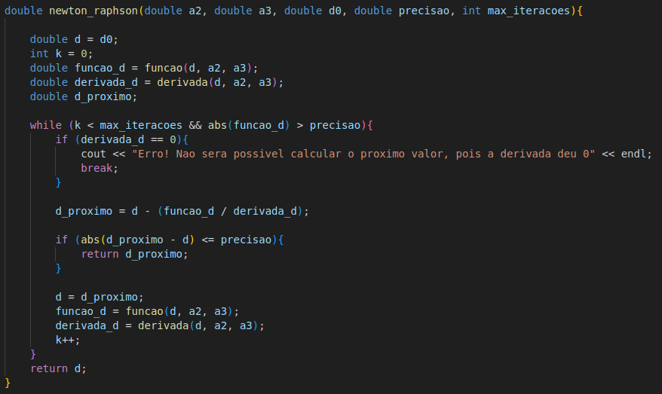
Cálculo de (d) pelo método de Newton original
Implementa o algoritmo clássico para determinar o deslocamento com base na função polinomial fornecida.

Slide 9
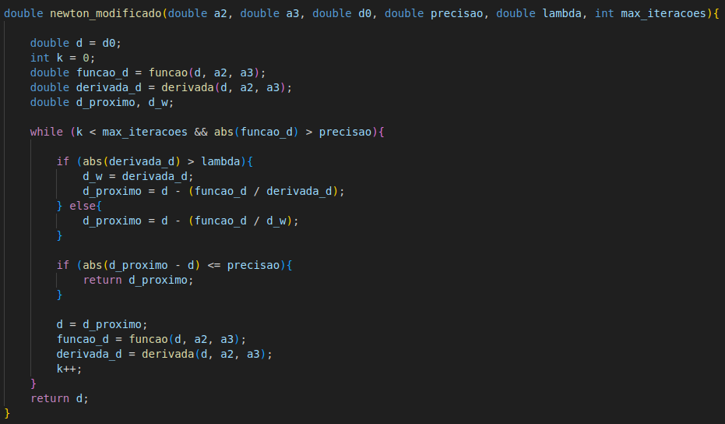
Cálculo de (d) pelo método de Newton com modificação (FL):
Adiciona uma modificação ao método de Newton para lidar com situações em que a derivada se aproxima de zero, garantindo estabilidade nos cálculos.

Slide 10

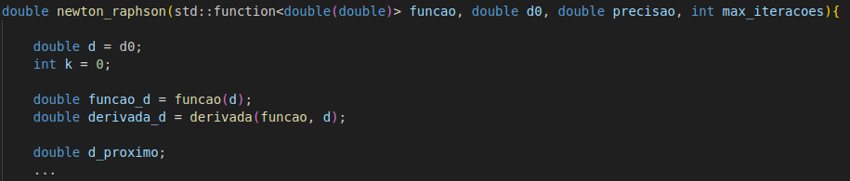
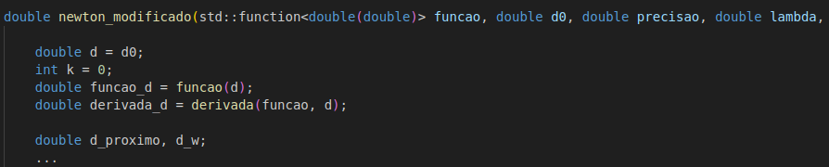
Função para o cálculo das derivadas
Usando o método "symmetric difference quotient" pra achar a derivada de uma função genérica. Esse método é inclusive usado em diversas calculadoras científicas com h = 0.001.
Uso da função de derivada nas implemetações do método

Slide 11

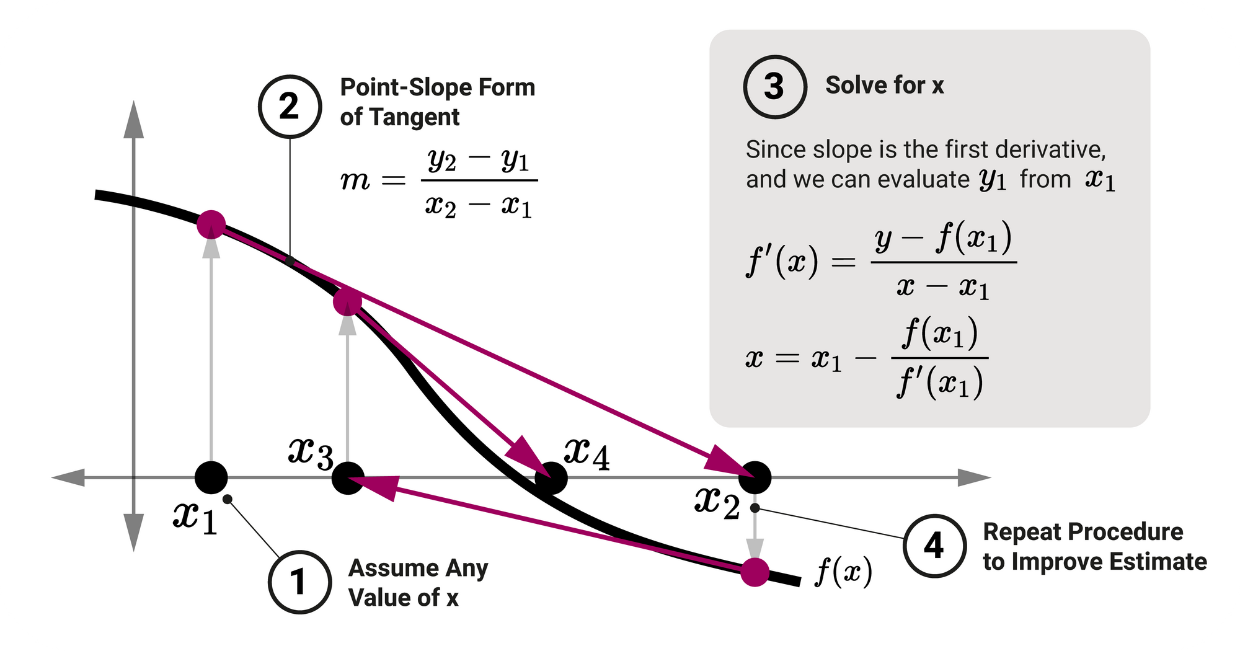
Conclusão
A implementação dos métodos de Newton, tanto na versão clássica quanto na modificada (com FL), permitiu calcular de maneira eficiente o deslocamento de um pêndulo oscilatório, levando em consideração a precisão desejada e as limitações das derivadas em determinados pontos.
Em resumo, o trabalho proporcionou uma compreensão prática sobre a aplicação dos métodos numéricos, particularmente o Método de Newton, para a resolução de problemas de física, como o cálculo de deslocamento de um pêndulo oscilante, além de demonstrar a importância da escolha adequada de métodos numéricos para garantir precisão e eficiência.

Slide 12
Conclusão
A análise dos resultados demonstrou que:
Método de Newton Original: Mostrou-se eficaz para a maioria dos casos, mas apresentou dificuldades quando a derivada da função se aproximava de zero, o que pode afetar a convergência do algoritmo.
Método de Newton Modificado (FL): Superou essas dificuldades, garantindo maior estabilidade e precisão, especialmente em situações críticas onde a derivada tende a ser pequena, melhorando a performance do cálculo.
Cálculo Numérico da Derivada: A abordagem numérica aplicada à derivada foi essencial para garantir a precisão dos resultados e a aplicabilidade do método de Newton, mesmo com funções polinomiais complexas.
Análise de Parâmetros: A variação dos coeficientes a3 e a2​ teve um impacto direto nos resultados, influenciando tanto o deslocamento quanto o erro numérico, evidenciando a importância de se realizar uma análise cuidadosa dos parâmetros de entrada.
Testes e Comparações: Os testes realizados com parâmetros padrão mostraram que ambos os métodos de Newton são viáveis para o problema proposto, mas a versão modificada apresentou melhores resultados em termos de precisão e estabilidade.

Slide 13
Referências
Material da disciplina
Para a realização deste trabalho, consultamos diferentes fontes acadêmicas e materiais de referência sobre métodos numéricos, especialmente no que se refere à aplicação do Método de Newton em problemas de física. As referências incluem livros-texto sobre métodos numéricos, artigos científicos e tutoriais online que forneceram embasamento teórico e exemplos práticos para a implementação dos algoritmos utilizados.
Cálculo Numérico: Aspectos teóricos e computacionais 2ª Edição
Sites e artigos
Newton-Raphson Made Easy with Scala.
What is the symmetric difference quotient?
Numerical differentiation.
Outros
O método de Newton-Raphson - UEM.
ESTUDO DO MÉTODO DE NEWTON- RAPHSON - C Amaral.

Slide 14
OBRIGADA
REPOSITÓRIO

